Slide 1
PYTHON
Занятие 27

Slide 2


Сегодня на уроке
Создание препятствий
Добавление «Паузы»
Усложнение игры

Slide 3
Вопросы
Откуда начинается отсчет координат в окне приложения?
Как отследить взаимодействие спрайта и мыши?
Как вызвать функцию после определенной команды в программе?
Что такое составное условие?

Slide 4
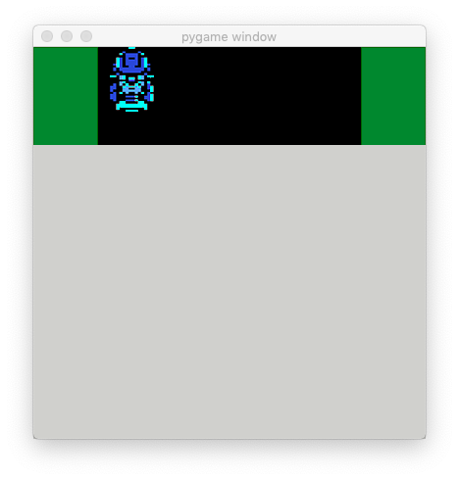
Слои на игровом поле
Каждый графический объект – это слой. Порядок слоев определяется их созданием в программе. Чем позже создан слой, тем выше его положение.
4
2
3
4
sc.blit(gr_left.image, gr_left.rect)
sc.blit(gr_right.image,gr_right.rect)
sc.blit(car1.image, car1.rect)
sc.blit(road.image,road.rect)
3
2
1
1

Slide 5
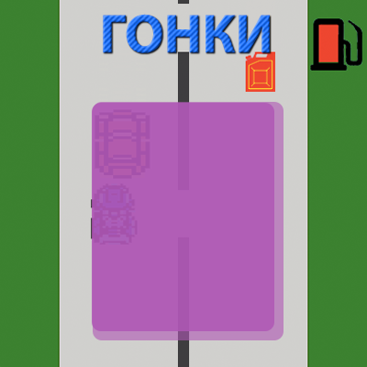


Связь мыши и спрайта
Для того, чтобы программа смогла понять, нажал ли пользователь в границах спрайта, надо:
Создать указатель на прямоугольник, в который помещен спрайт;
2. Вызвать метод collidepoint у этого объекта.
Метод collidepoint() проверяет, находится ли точка, координаты которой были переданы в качестве аргумента, в пределах прямоугольника, к которому применяется метод. Результат работы True или False.
play=sc.blit(btn_start.image,btn_start.rect)
play.collidepoint(pos)

Slide 6
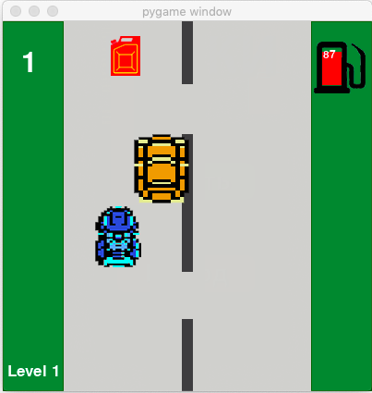
Вопрос
Какие изменения происходят в игре при переходе от уровня к уровню?

Slide 7
Вопрос-ответ
Какие изменения происходят в игре при переходе от уровня к уровню?
Противник начинает двигаться все быстрее

Slide 8




Вопрос
Что происходит с машиной, когда она двигается по мокрой дороге?

Slide 9
Вопрос-ответ
Что происходит с машиной, когда она двигается по мокрой дороге?
Теряет управление

Slide 10
Задание
Добавьте в игру спрайт water с группой water_group. Изображение для спрайта в файле water.png
Появление спрайта должно быть начиная со второго уровня. Высота падания должна изменяться от -200 до -100.

Slide 11
Задание. Решение
Добавьте в игру спрайт water с группой water_group. Изображение для спрайта в файле water.png. Появление спрайта должно быть начиная со второго уровня. Высота падания должна изменяться от -200 до -100.
water_group = pygame.sprite.Group()
water = Game_sprite(randint(100,300),'water.png',water_group)
water.rect.y=0
if s>=10 and s<20:
lv=2
...
sc.blit(water.image,water.rect)
if water.rect.y < H:
water.rect.y = water.rect.y + 1
else:
water.rect.y = 0 - randint(100,200)
Аналогично для 3 и последующих уровней

Slide 12
Вопрос
Как отследить взаимодействие спрайтов?

Slide 13
Вопрос-ответ
Как отследить взаимодействие спрайтов?
Через группы спрайтов и метод spritecollideany
pygame.sprite.spritecollideany(car1,canister_group)

Slide 14
Задание
Добавьте отслеживание взаимодействия спрайтов car1 и water. После касания машины воды, она должна переместиться в произвольное место на экране, но в пределах дороги

Slide 15
Задание. Решение
Добавьте отслеживание взаимодействия спрайтов car1 и water. После касания машины воды, она должна переместиться в произвольное место на экране, но в пределах дороги.
if pygame.sprite.spritecollideany(car1,water_group):
car1.rect.x = randint(100,300)
car1.rect.y = randint(50,100)

Slide 16
Вопрос
Что делать, если во время игры срочно нужно отойти от компьютера, а рекорд терять не хочется?

Slide 17

Вопрос-ответ
Что делать, если во время игры срочно нужно отойти от компьютера, а рекорд терять не хочется?
Поставить игру на паузу

Slide 18
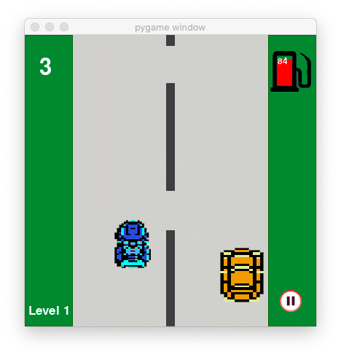
Задание
Добавьте в игру спрайт btn_pause с группой pause_group. Изображение для спрайта в файле pause.png
Появление спрайта должно быть с самого начала игры в координатах (365, 350) и быть на всех уровнях игры.

Slide 19
Задание. Решение
Добавьте в игру спрайт btn_pause с группой pause_group. Изображение для спрайта в файле pause.png. Появление спрайта должно быть с самого начала игры в координатах (365, 350) и быть на всех уровнях игры.
pause_group=pygame.sprite.Group()
btn_pause=Game_sprite(365,'pause.png',pause_group)
btn_pause.rect.y=350
sc.blit(btn_pause.image,btn_pause.rect)

Slide 20
Связь мыши и спрайта
Для того, чтобы программа смогла понять, нажал ли пользователь в границах спрайта, надо:
Создать указатель на прямоугольник, в который помещен спрайт;
2. Вызвать метод collidepoint у этого объекта.
Метод collidepoint() проверяет, находится ли точка, координаты которой были переданы в качестве аргумента, в пределах прямоугольника, к которому применяется метод. Результат работы True или False.
play=sc.blit(btn_start.image,btn_start.rect)
play.collidepoint(pos)

Slide 21
Задание
Добавьте указатель cont на прямоугольник вокруг спрайта btn_pause.
cont = sc.blit(btn_pause.image,btn_pause.rect)

Slide 22
Вопрос
Что должно произойти после того, как игрок нажмет на кнопку паузы?

Slide 23
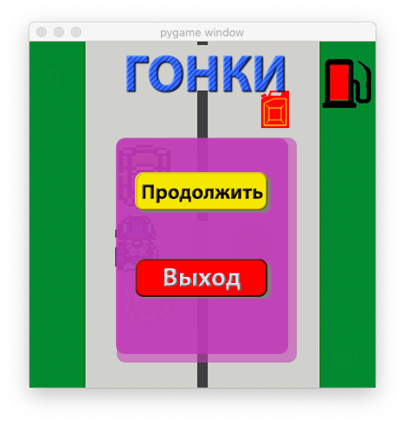
Вопрос-ответ
Что должно произойти после того, как игрок нажмет на кнопку паузы?
Появиться заставка меню с двумя кнопками: Продолжить и Выход

Slide 24
Задание
Добавьте спрайт btn_cont с группой cont_group для кнопки меню «Продложить». Расположение совпадает со спрайтом btn_start.

Slide 25
Задание. Решение
Добавьте спрайт btn_cont с группой cont_group для кнопки меню «Продложить». Расположение совпадает со спрайтом btn_start.
cont_group=pygame.sprite.Group()
btn_cont=Game_sprite(200,'cont.png',cont_group)
btn_cont.rect.y = 150

Slide 26
Отслеживание состояния игры
Для отслеживания состояния игры будем использовать указать pause. Во время запуска он указывает на 0, то есть игра в активном состоянии, как только пользователь нажмет на кнопку паузы, указатель должен стать 1.
pause = 0
pause = 1

Slide 27
Задание
Добавьте в программу указатель pause и go. Измените функцию menu_def(). Если pause==0, то появляться должна кнопка «Играть», иначе кнопка «Продолжить». Указатель на прямоугольник кнопки передать в go.

Slide 28
Задание. Решение
Добавьте в программу указатель pause и go. Измените функцию menu_def(). Если pause==0, то появляться должна кнопка «Играть», иначе кнопка «Продолжить». Указатель на прямоугольник кнопки передать в go.
pause=0
go=1
def menu_def():
sc.blit(menu.image,menu.rect) if pause==0:
play = sc.blit(btn_start.image,btn_start.rect)
else:
global go
go = sc.blit(btn_cont.image,btn_cont.rect)
stop = sc.blit(btn_stop.image,btn_stop.rect)
pygame.display.update()

Slide 29
Быстрый многострочный отступ
Для того, чтобы быстро отделить часть кода, необходимо:
Выделить код, который необходимо отделить
Нажать Tab

Slide 30
Отслеживание состояния игры
Если pause==0, то должен выполняться весь код, который отвечает за движение спрайтов, иначе должен произойти вызов функции с меню.
pause = 0
pause = 1

Slide 31
Задание
Измените программу, поместите весь код, отвечающий за игровой процесс в случае истинности условия.
if game_over==1:
if pause==0:
if keys[pygame.K_LEFT]:
...

Slide 32
Задание
Измените программу, поместите весь код, отвечающий за игровой процесс в случае истинности условия.
if game_over==1:
if pause==0:
if keys[pygame.K_LEFT]:
...

Slide 33
Задание
Добавьте ветку else в условный оператор.
if game_over==1:
if pause==0:
if keys[pygame.K_LEFT]:
...
else:
menu_def()
if go.collidepoint(pos):
pause=0
pygame.display.update()

Slide 34
Вопросы
Откуда начинается отсчет координат в окне приложения?
Как отследить взаимодействие спрайта и мыши?
Как вызвать функцию после определенной команды в программе?
Что такое составное условие?

Slide 35
Задание на дом. Уровень 1
Добавьте зависимость частоты появления водных препятствий от номера уровня.

Slide 36
Задание на дом. Уровень 2
Добавьте зависимость частоты появления водных препятствий и скорость их движения от номера уровня.

